Slide 1
青蒿一握，水二升，浸渍了千多年，直到你出现。为了一个使命，执着于千百次实验。萃取出古老文化的精华，深深植入当代世界，帮人类渡过一劫。呦呦鹿鸣，食野之蒿。今有嘉宾，德音孔昭。

Slide 2
青蒿素：人类征服疾病的一小步
屠呦呦

Slide 3
学习目标：
1、学习自然科学类文章科学严谨的特点。
2、学习本文作者阐释说明、逻辑思维的方法。
3、学习科学家精神，培养科学品质。

Slide 4
微观设计：于细微处体悟科学严谨
作者为何将数字写得这样具体？用意何在？
2000个 640个 200个 380余种
①科学准确
②表现青蒿素研究工作的繁复、艰难
③表现屠呦呦等科学家不怕吃苦迎难而上的科学精神，求真严谨的科学态度

Slide 5
微观设计：于细微处体悟科学严谨
请说说下面这些时间词语的重要性
1967年，中国政府启动“523”项目来抗击疟疾。
1971年10月4日，我们成功得到了安全性高的中性提取物，并获得对感染疟疾的小白鼠和猴子100%的抗疟药效！
1972年11月8日，终于找到了这个熔点在156～157℃的无色晶体——C15H22O5。后来我们将其命名为“青蒿素”。
1973年秋，我们在海南疟疾疫区试用青蒿素胶囊，取得了明确的疗效。
2002年，世界卫生组织推荐采用青蒿素作为一线药物治疗疟疾。

Slide 6
①展示了一个医学重大发现的过程，从最初的发现，到研发药品再到惠及人类福祉的过程。
②这个过程不是一蹴而就的，是长期渐进的，展示了中国科学家坚持执着耐得住寂寞等科学精神
③是不断突破、不断发展的，表明科学研究要永不止步。
③展示了中医药惠及人类的作用与无限潜力。
④1971年10月4日、1972年11月8日，两个时间点格外精准，这对作者意义重大，体现作者的价值判断。

Slide 7
微观设计：于细微处体悟科学严谨
为何文章中要引用《肘后备急方》的原文？
为了寻找答案，我们查阅了大量的文献，最早提到青蒿治疗疟疾的记录，出现在东晋葛洪所著的《肘后备急方》中，书中有这样的话： 又方，青蒿一握，以水二升渍，绞取之，尽服之。
对比：为了寻找答案，我们查阅了大量的文献，最早提到青蒿治疗疟疾的记录，出现在东晋葛洪所著的《肘后备急方》中，书中的一句话让我深受启发。

Slide 8
①展示了科学家的实证精神和科学态度，以实证为依据，考据准确。
②能直观领悟“渍”“绞”等古方要领对研究工作带来的启发。这也是发现青蒿素的机缘，也是深度研究青蒿素的关键钥匙。
③更形象的反映传统医书的价值，古人与当代人智慧相通文化相承。

Slide 9
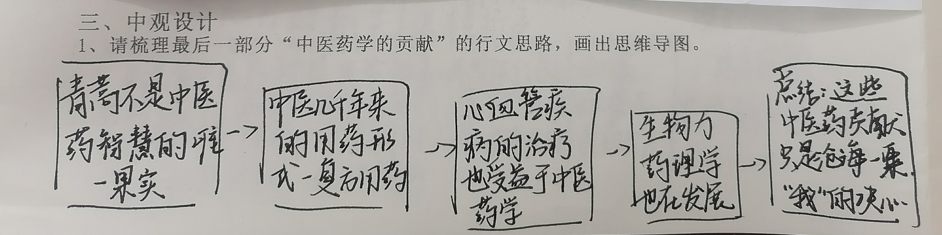
中观设计：于关键处把握概念逻辑
请梳理最后一部分“中医药学的贡献”的行文思路，画出思维导图。

Slide 10
中观设计：于关键处把握概念逻辑
中医药智慧的果实绝不仅仅是青蒿素，青蒿素仅是它给予人类的一份珍贵礼物。
中医药几千年来的主要用药形式是复方用药。
中医药学前景与威力广阔，等待继续开发。
中医药学与活血化瘀的临床疗效已用于心血管疾病的治疗。
中药与生物力学相结合，用于防病治病。

Slide 11
宏观设计：于内蕴中深味精神品质
文章标题是“青蒿素：人类征服疾病的一小步”，如何理解“人类征服疾病的一小步”的含义？
提示：考虑每个词的表层义、深层义

Slide 12
人类：服务全人类，不狭隘；人类共同智慧的结晶，有古人的智慧，也借鉴现代科学，还有团队的共同智慧。
征服：作用大，疗效显著，人类的信心
疾病：有青蒿素说开去，倡导中医药的作用和贡献
一小步：谦虚，对自然的敬畏，永不止步的意识。
这个题目确实含义丰富，既有谦虚要有信心，既有对既有成绩的肯定也有对未来永不止步的决心，既有团队的意识也有服务全人类的博大。

Slide 13
宏观设计：于内蕴中深味精神品质
学习本文后，你认为我们应当向屠呦呦学习些什么？
要求：
1、依据文本
2、至少三种品质
3、表述成一段不少于100字的文段

Slide 14
宏观设计：于内蕴中深味精神品质
学习她，从小立志，坚守中医药，把一生拼搏奉献于毕生所爱的专业精神；学习她，埋头苦干，披沙拣金，孜孜以求地向经典、向前人汲取丰厚智慧的钻研精神；学习她，严谨治学、实事求是，钟情于科学服务于人类的科学精神；学习她，大胆好奇，敢为人先，咬住科学研究不放松的创新精神；学习她，团结协作、集智攻关，把自己融入集体的团队精神；学习她，守得住清贫，耐得住寂寞，板凳甘坐十年冷的韧劲与淡泊；学习她，迎难而上，治病救人，用一生所学为饱受疾病之苦的人们带去希望的责任与担当！

Slide 15
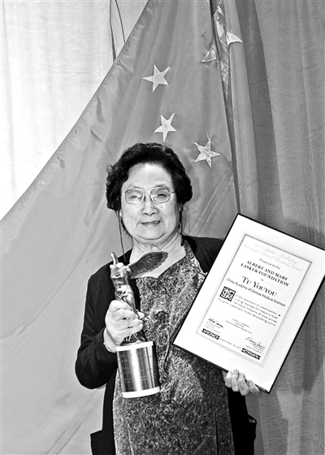
学所以益才也，
砺所以致刃也！

